Slide 1
Patryk KRAJEWSKI
Strategia zarządzania usługami zewnętrznymi na przykładzie opłat drogowych.
Notes:
Przywitanie – tytuł poważny – przyciąga uwagę. 20 sec

Slide 2







AGENDA
STRATEGIA: CO TO JEST?
WEWNĘTRZNE I ZEWNĘTRZNE CZYNNIKI
1 | RYZYKO I LIMIT
2 | TCO: ANALIZA DANYCH I RAPORTOWANIE
3 | MODEL BIZNESOWY
ZAKRES USŁUG
ROZWIJAJ SWOJĄ STRATEGIĘ
Notes:
50 sec

Slide 3

STRATEGIA: CO TO JEST?
DEFINICJA
OPERACJE W DZIAŁALNOŚCI FIRM TRANSPORTOWYCH
Procesowanie nowych zamówień
Zarządzanie flotą, zakupami, paliwem, opłatami drogowymi
Szacowanie przybliżonych kosztów transportu
Określanie najbardziej optymalnych tras
Przygotowanie niezbędnej dokumentacji
Śledzenie dostaw
Problemy na drodze
Rozliczenie kosztów i ocena dochodowości
I wiele innych
Strategia:
Strategia to plan funkcjonowania firmy, dzięki któremu zostaną osiągnięte określone cele organizacji. Słowo „strategia” pochodzi z języka greckiego i łączy słowa „stratós” (armia) i „ágein” (dowodzenie), więc pierwotnie strategia oznaczała sposób zarządzania armią.
Strategia to inczej:
planowanie
oddziaływanie na otoczenie
sposób radzenia sobie z wyzwaniami
Na wszystkie operacje wpływają
wewnętrzne i zewnętrzne czynniki.
Strategia musi uwzględniać wiele różnych przewidywalnych ale i nieprzewidywalnych sytuacji.
Notes:
Strategia w przypadku firm z sektora transportowego to planowanie działań, interakcje z otoczeniem, reagowanie na problemy w taki sposób, aby firma przynosiła zyski. Aby z kolei móc zaplanować działania, musimy wiedzieć z czym się mierzymy. 1 min

Slide 4


CZYNNIKI WPŁYWAJĄCE NA MODEL UŻYTKOWANIA INFRASTRUKTURY IT
Czynniki Losowe
Czynniki organizacyjne
Czynniki ekonomiczne
Czynniki psycho-społeczne
Wielkość organizacji
TCO
Kultura organizacyjna
Sektor
Finansowanie
CSR
aktualny
sposób użytkowania infrastruktury
Zasoby
Struktura właścicielska
Employer branding
Stosunek Cena/Jakość
Model pracy
Model biznesowy
Strategia finansowa
Regulacje prawne i ryzyko
Czynniki technologiczne
Notes:
Aby określić w sposób ogólny czynniki wpływające na zarządzanie usługą obcą, wykorzystałem model który powstał w bardzo podobnym celu tylko z perspektywy zarządzania infrastrukturą teleinformatyczną – aby pomóc organizacjom ocenić, czy ich sposób użytkowania jest optymalny. 45 sec

Slide 5
CZYNNIKI WPŁYWAJĄCE NA MODEL UŻYTKOWANIA INFRASTRUKTURY IT
Czynniki Losowe
Czynniki organizacyjne
Czynniki ekonomiczne
Czynniki psycho-społeczne
Wielkość organizacji
TCO
Kultura organizacyjna
Sektor
Finansowanie
CSR
aktualny
sposób użytkowania infrastruktury
Zasoby
Struktura właścicielska
Employer branding
Stosunek Cena/Jakość
Model pracy
Model biznesowy
Strategia finansowa
Regulacje prawne i ryzyko
Czynniki technologiczne
Notes:
Model powstał dla użytkowania IT – aby pomóc organizacjom ocenić, czy ich sposób użytkowania jest optymalny. Czynniki zwenętrzne które znajdują się poza firmą, czynniki wewnętrzne pogrupowane na czynniki organizacyjne, ekonomiczne i psychospołeczne.. 2-3 min

Slide 6
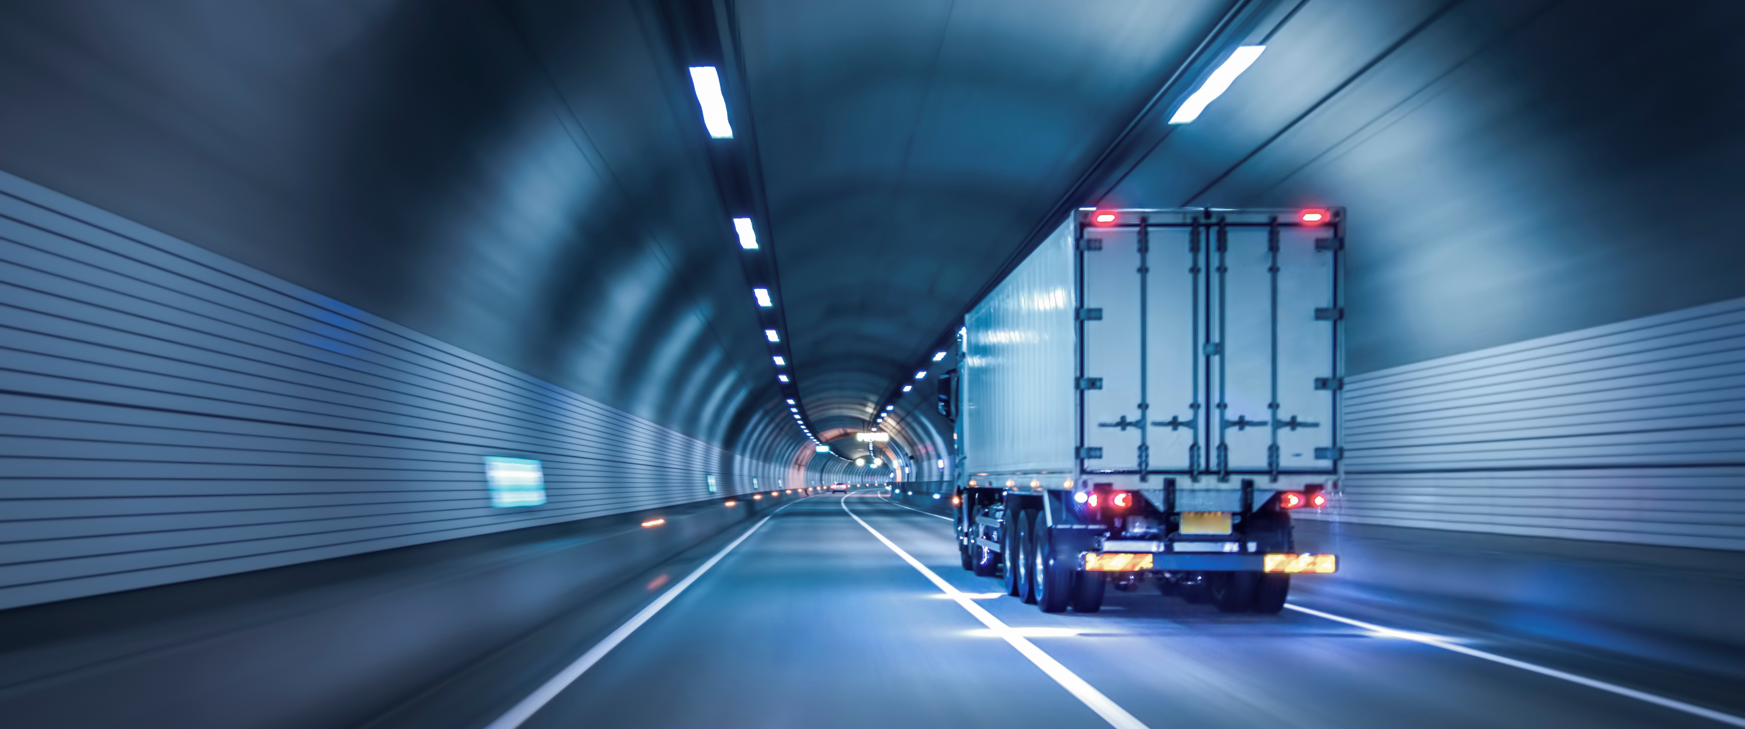



CZYNNIKI ZEWNĘTRZNE NA KTÓRE NIE MAMY WPŁYWU
Czynniki losowe
Przykład: Covid-19, Wojna na Ukrainie, Trzęsienia ziemi, powodzie, Spowolnienie ekonomiczne w strefie EU
Regulacje prawne i ryzyko
Pakiet mobilności, Ustawa Macron, Ukraińscy przewoźnicy, etc.
Czynniki technologiczne
E-tolling w nowych krajach, koniec technologii 2G, technologia wolnego przepływu na austostradach
Notes:
Siła wyższa – to ostatnio zjawisko, które zaczyna być standardem w naszym życiu. Covid – duży wpływ na branżę, konieczność zmiany odbiorców (np. Z automotive), wojna na ukrainie (wyłączenie transportu do Rosji) Spowolnienie ekonomiczne – mniej biznesu, niższe ceny. Podaż przwyższyła popyt. 3 min
Pakiet mobilności: regulacje które systmatycznie wpływają na model biznesowy polskich firm transportowych, głównie przez podnoszenie kosztów ich funkcjonowania, z drugiej strony problem z firmami ukraińskimi
Czynniki technologiczne: systematyczny rozwój elektronicznych systemów do poboru opłat drogowych, wdrażana nowa infrastruktura, zmiany technologiczne takie jak koniec 2G czy wolny przepływ.

Slide 7

1 | SYTUACJA FINANSOWA: ANALIZA KREDYTOWA
Czynniki wpływające
Co to oznacza?
Niskie ceny przewozów na rynku
Rosnące koszty
Pogarszające się ROE, ROI, QR,
Wzrost zadłużenia
Niższe przychody i zyski
Problemy z kapitałem
Wzrost ryzyka sektorowego
Długie terminy płatności
Problemy z płynnością i płatnościami
Sytuacja finansowa pogarsza się
Długi
Limity się zmniejszają
Konieczność dodatkowych zabezpieczeń
Pogarszający się rating kredytowy
Obniżenie zaangażowania na klienta
Ubezpieczyciele mają niższy apetyt na ryzyko
Najgorsza opcja – cofnięcie limitu i konieczność natychmiastowej spłaty
Jak możemy pomóc?
Niezależny operator opłat drogowych
Dodatkowy limit
Portfolio wielu partnerów biznesowych, których klient może wybrać w zależności od swoich potrzeb
Wsparcie w znalezieniu odpowiedniego partnera, który zaakceptuje Twoje ryzyko lub będzie bardziej elastyczny
Notes:
3 min

Slide 8



2 | TCO: ANALIZA DANYCH I RAPORTOWANIE
Czynniki:
Wpływ?
Koszty transportu: kierowca, paliwo, samochód, opłaty drogowe, opony, inne usługi,
TCO – całkowty koszt użytkowania pojazdu
Jakość danych oraz szybkość ich uzyskania
Kalkulacja dochodowości transportu
Brak danych uniemożliwia ocenę dochodowości
Opóźnienie w przesyłaniu raportów, może pokazywać błędną marżę
Zamiast zysku, może się okazać, że do transportu trzeba dokładać
Jak możemy pomóc?
Axxes A-reporting zapewnia codzienne dane o transakcjach opłat drogowych, które pomagają obliczyć rentowność przewozów. Dlatego niedawno firma z 1500 ciężarówkami zdecydowała się rozpocząć współpracę z Axxes.
Indywidualne raporty szyte pod klienta
Bazujące na systemie klienta i jego wymogach
Dzienne, tygodniowe czy miesięczne raporty zbiorcze
Dane o opłatach drogowych w odniesieniu do pojedynczych pojazdów
Notes:
2 min

Slide 9

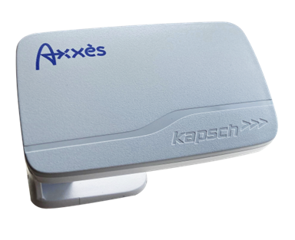



3 | MODEL BIZNESOWY: DOSTOSOWANE PRODUKTY I USŁUGI
Model biznesowy?
Wpływ:
Podstawowa działalność czy uzupełnienie?
Do jakich krajów jeździsz, jakimi drogami?
Jakie pojazdy masz we flocie?
Czy pracujesz z podwykonawcami?
Czy współpracujesz z platformami, spedycjami?
Cross-trade, cabotage, międzynarodówka, lokalny?
Stałe kontrakty, czy decyzje Ad hoc?
Czy produkt dla różnych pojazdów?
Jakie sieci są niezbędne?
Rozwiązania dla podwykonawców
Ryzyko związane z giełdą
Elastyczność rozwiązania
Rozwiązania oparte na modelu biznesowym
Transport międzynarodowy
Sieci oparte na potrzebach
Pojazdy lekkie
Tunele alpejskie
Usługi dodatkowe
Zarządzanie flotą
Parkingi
Zarządzanie danymi i raportowanie
Notes:
Model biznesowy -

Slide 10








Kompleksowe doradztwo w zakresie opłat drogowych
Usługi flotowe
Opłaty drogowe, tunele i parkingi
optymalizacja
zarządzanie
doradztwo
płatności
Usługi cyfrowe
Usługi dodatkowe
udostępniaj
kontrola
Notes:
Nasza rola w tej układance jest dość kompleksowa: pomoc w zarządzaniu usługami opłat drogowych. Z chęcią pomożemy w wielu aspektach związanych z tym tematem.

Slide 11



ROZWIJAJ SWOJĄ STRATEGIĘ
Znajdź czynniki wpływające na Twoją firmę zważając na to, że rynek się zmienia:
Koszty są coraz wyższe:
Toll DE +80% (ostatni rok)
Diesel + 67% (ostatnie 4 lata)
Kierowcy +40% (ostatnie 4 lata)
Samochody +40%​ (ostatnie 4 lata)
Ceny przewozów spadają:
-23% (2024 do 2020)
Elastyczność vs Marża – znajdź swoją optymalną drogę
Korzystanie z różnych dostawców w oparciu o przypadki biznesowe lub konkretne potrzeby
Korzystanie z różnych dostawców w celu uzyskania większej elastyczności
Rozłożenie ryzyka dzięki różnym rozwiązaniom
Jeden dostawca vs Kilku dostawców
Dywersyfikacja vs Brak dywersyfikacji
Małe potrzeby w zakresie finansowania vs Duże potrzeby w zakresie finansowania
Transport lokalny vs Transport międzynarodowy
Notes:
Niezależnie od tego, co my możemy, jak możemy pomóc i jakie mamy produkty, czy usługi, tak naprawdę większość pracy odnośnie strategii jest po stronie Państwa. To Państwo znają swoją firmę najlepiej, rozwijali ją Państwo od wielu lat. Znacie jej mocne strony, słabe, wiecie, co i gdzie wypadałoby poprawić. Czasy są trudne i wymagają innegos pojrzenia na biznes. Mniej przez pryzmat wygody, bardziej od strony analityki i zyskowności.

Slide 12
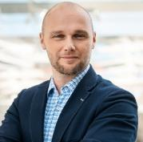
Dziękuję!
Patryk Krajewski
+48 502 608 629
patryk.krajewski@axxes.fr

